Slide 1
Convenanten en internationaal
MVO
VvA 2024

Slide 2

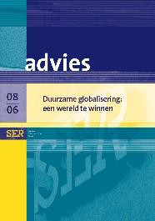
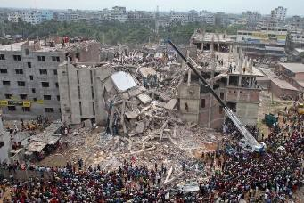

























Tijdlijn
Sector agreements Garments & Textiles Banking
Sector agreements Food products Insurance Pensions
SER-advisory report on
Sector agreement Renewable Energy Revised
OECD GL
SER RBC work program
Rana Plaza (Bangladesh)
combination of voluntary and
binding measures
2008
2013
2016
2018
2020
2023
2011
2014
2017
2019
2021
UNGP’S
Revised OECD GL
- Sector Risk Analysis
- SER advisory report on RBC agreements
Sector agreement Gold
Initiative TruStone Sector agreements Metals
Floriculture
SER advisory report on European due diligence legislation

Slide 3

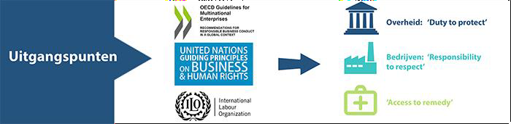



Doel en inhoud IMVO-convenanten
Doel: in sectorverband geïdentificeerde, concrete IMVO-probleemstukken en kansen gestructureerd en oplossingsgericht aan te pakken. Door middel van sectorale samenwerking kunnen partijen binnen het IMVO-convenant hun invloed vergroten om risico’s op negatieve effecten aan te pakken.
De afspraken binnen de IMVO-convenanten zijn gebaseerd op de UNGP’s en OESO- richtlijnen. De convenanten beschrijven de
verantwoordelijkheid van bedrijven binnen de due diligence stappen.
De IMVO-convenanten bieden een samenwerkingsverband tussen bedrijven, het maatschappelijk middenveld en de overheid. Dit creëert kennisuitwisseling en een lerend vermogen binnen het convenant.

Slide 4
Inhoud en partijen convenant
Convenanten zijn altijd een onderhandelde overeenkomst tussen…..
Met als kader: het uitvoeren van de 6 DD stappen (OESO Richtlijnen)
Te adresseren onderwerpen in het convenant:
› Governance
› Monitoring
› Klachten en geschillen
› Financiering
› Aanpak thema’s
› Transparantie & communicatie
› Samenwerking
› Te zetten stappen / te maken vooruitgang
Branches vs bedrijven
NGO’s, vakbonden

Slide 5













Samenhang met keurmerken en andere standaarden?

Slide 6

Evaluaties convenanten – KIT, Scheltema & OESO
Convenanten dragen bij aan bewustwording m.b.t. DD
Convenanten ondersteunen bedrijven bij het opdoen van kennis over en het daadwerkelijk uitvoeren van een DD Monitoring en assessment dragen bij aan het leren en voortgang
Een continue interactie met NGO’s en vakbonden draagt bij aan begrip en vertrouwen
  Met kanttekening…..
De samenwerking en interactie is vooral ook van belang voor MKB – platformfunctie
Sectorspecifieke thema’s worden in gezamenlijkheid aangepakt –
Impact:
  Impact in bedrijfsvoering
  Impact in de keten – beperkingen? TruStone en bananen.
Onafhankelijke monitoring is belangrijk want…
Financiële kant van de zaak….
Voldoende representatief maatschappelijk middenveld?

Slide 7

Factoren om rekening mee te houden uit KIT, Scheltema, OESO & convenanten
Uitgeoefende / gevoelde druk om deel te nemen
  Rol overheid, branches & sociale normen gevoed door NGO’s & media
Intrinsieke motivatie?
Onderling vertrouwen?
Prikkel om deel te nemen?
  Wetgeving? CSRD – CSDDD – EUDR – Forced Labour
  Aanpalend beleid: REA
Internationaliseren
Delen vertrouwelijke informatie?
Monitoring en de grenzen daaraan?
Rapportages en transparantie – vertrouwelijke informatie? Mededinging.
Tijdpad m.b.t. inzicht in de keten én uitvoering van een redelijk DD proces met een PvA
Invulling stap 2: prioritering of modeverschijnselen?
Standaardisering van onderdelen?
  Rekening houden met soorten bedrijven en waar ze staan
Pad voor bedrijven: up or out?
Expertise en effectieve en efficiënte inzet capaciteit NGO’s en vakbonden – governance?

Slide 8

SER adviezen 2020 en 2021: specifieke kenmerken internationaal MVO
Positieve impact is complex en gaat met
vallen en opstaan
Verduidelijking en handelingsperspectief OESO-richtlijnen en UNGPs is nodig
Individueel beperkte invloed op verbeteren mensenrechten en milieunormen
Regels komen bij één en dezelfde leverancier terecht: wanneer alles verschillend is, is dat onwerkbaar

Slide 9
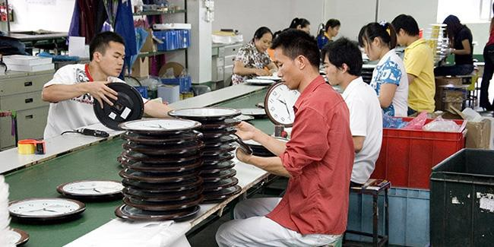
Convenanten en wetgeving: SER adviezen 2020 & 2021
Gelijk speelveld op Europese markt
Positieve impact in de keten heeft prioriteit
Wetgeving en sectorovereenkomsten
versterken elkaar
Proportionaliteit
Focus op leren en ondersteuning voor bedrijven
Redelijke, bestuursrechtelijke, handhaving als sluitstuk
Betrokkenheid van, en partnerschap met
productielanden
Coherent beleid
Stimuleren van samenwerking

Slide 10

Toekomst – opties
Subsidie BZ aan SER en Sesam & SSF instrument
Ruimte voor 3-4 sectorovereenkomsten
Voorwaarden door BZ – stakeholder consultaties
Ruimte in Sesam en SSF voor impact projecten
Voorwaarden en KPI’s?
Gesprekken over sector overstijgend raamwerk binnen de SER Uitgangspunten bij beide wegen:
Verhogen effectiviteit en efficiency
Bedrijven helpen hun DD te doen – daarin handelingsperspectief te bieden
Rekening houdend met de aanbevelingen en geleerde lessen
Niet uit het oog verliezen de prikkel voor bedrijven om deel te nemen
Inzet van kennis en capaciteit daar waar dat het meeste impact heeft
Standaardisering vs diversificatie
Internationale ketenpartners, stakeholder dialoog en toegang tot herstel en verhaal;
1 x onderhandelen?
Bouwen aan vertrouwen
Monitoring, rapportage en transparantie

Slide 11
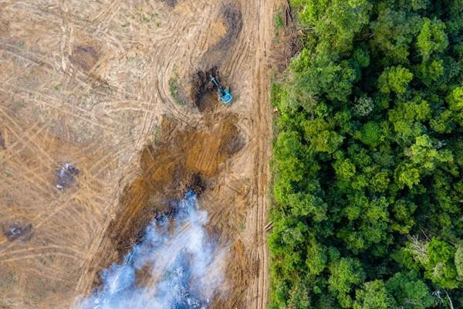
De toekomst van convenanten praktisch gezien?
Toekomstig af te sluiten sectorovereenkomsten houden rekening
met:
Sector overstijgend kennis & praktijk – Kennis en expertisecentrum
Sector-gerelateerde aanpak waar nodig:
  DD met sector specifieke risico’s – platform functie – helpend in verminderen complexiteit.
Impact in de Keten:
  maatwerk en komen voort uit stap 2 DD
Onderzoek naar een eenduidige zoveel als mogelijk sector overstijgende monitoringstool.
Verdere afstemming en standaarden voor convenanten.
Internationalisering
Altijd afspraken over onderwerpen slide 4 – zoveel mogelijk op elkaar afgestemd en met minimum voorwaarden

Slide 12

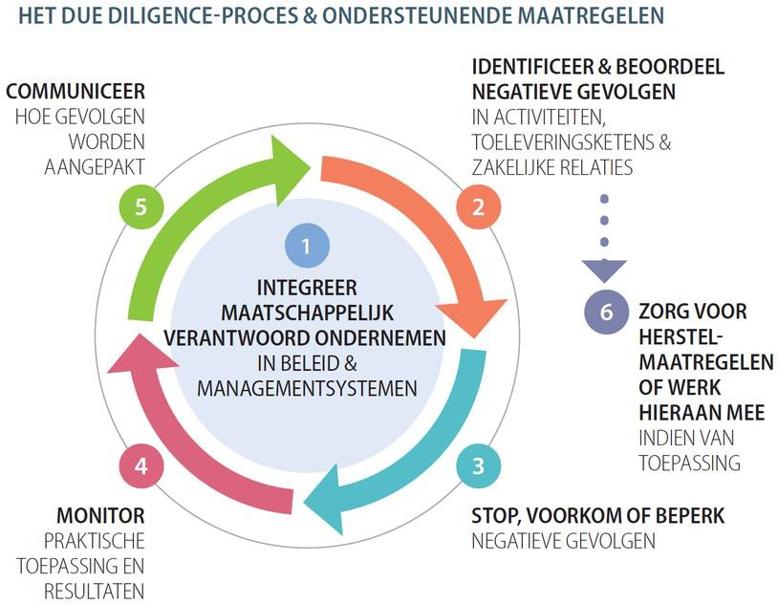
Due diligence
Een proces waarmee bedrijven de
daadwerkelijke en potentiële negatieve gevolgen van hun eigen activiteiten, omstandigheden in de toeleveringsketen en bij hun zakelijke relaties identificeren, voorkomen en beperken.

